Slide 1




Instituto Tecnológico en Programación
Bachillerato Rembrandt
Ciclo Académico
Agosto - Diciembre 2026.
Física · El movimiento en dos dimensiones y la catapulta
Nombre:

Slide 2


Bachillerato Rembrandt
1
¿Qué es el movimiento en dos dimensiones?
Contenido
  2
¿Por qué es importante?
  3
¿Cómo funciona una catapulta?
  4
¿Con qué fin se inventaron?
  5
Artefactos que usan el movimiento en 2D
  6
Nuestra catapulta: diseño y armado
  7
Las fórmulas del tiro parabólico
  8
Cómo calculamos el alcance

Slide 3
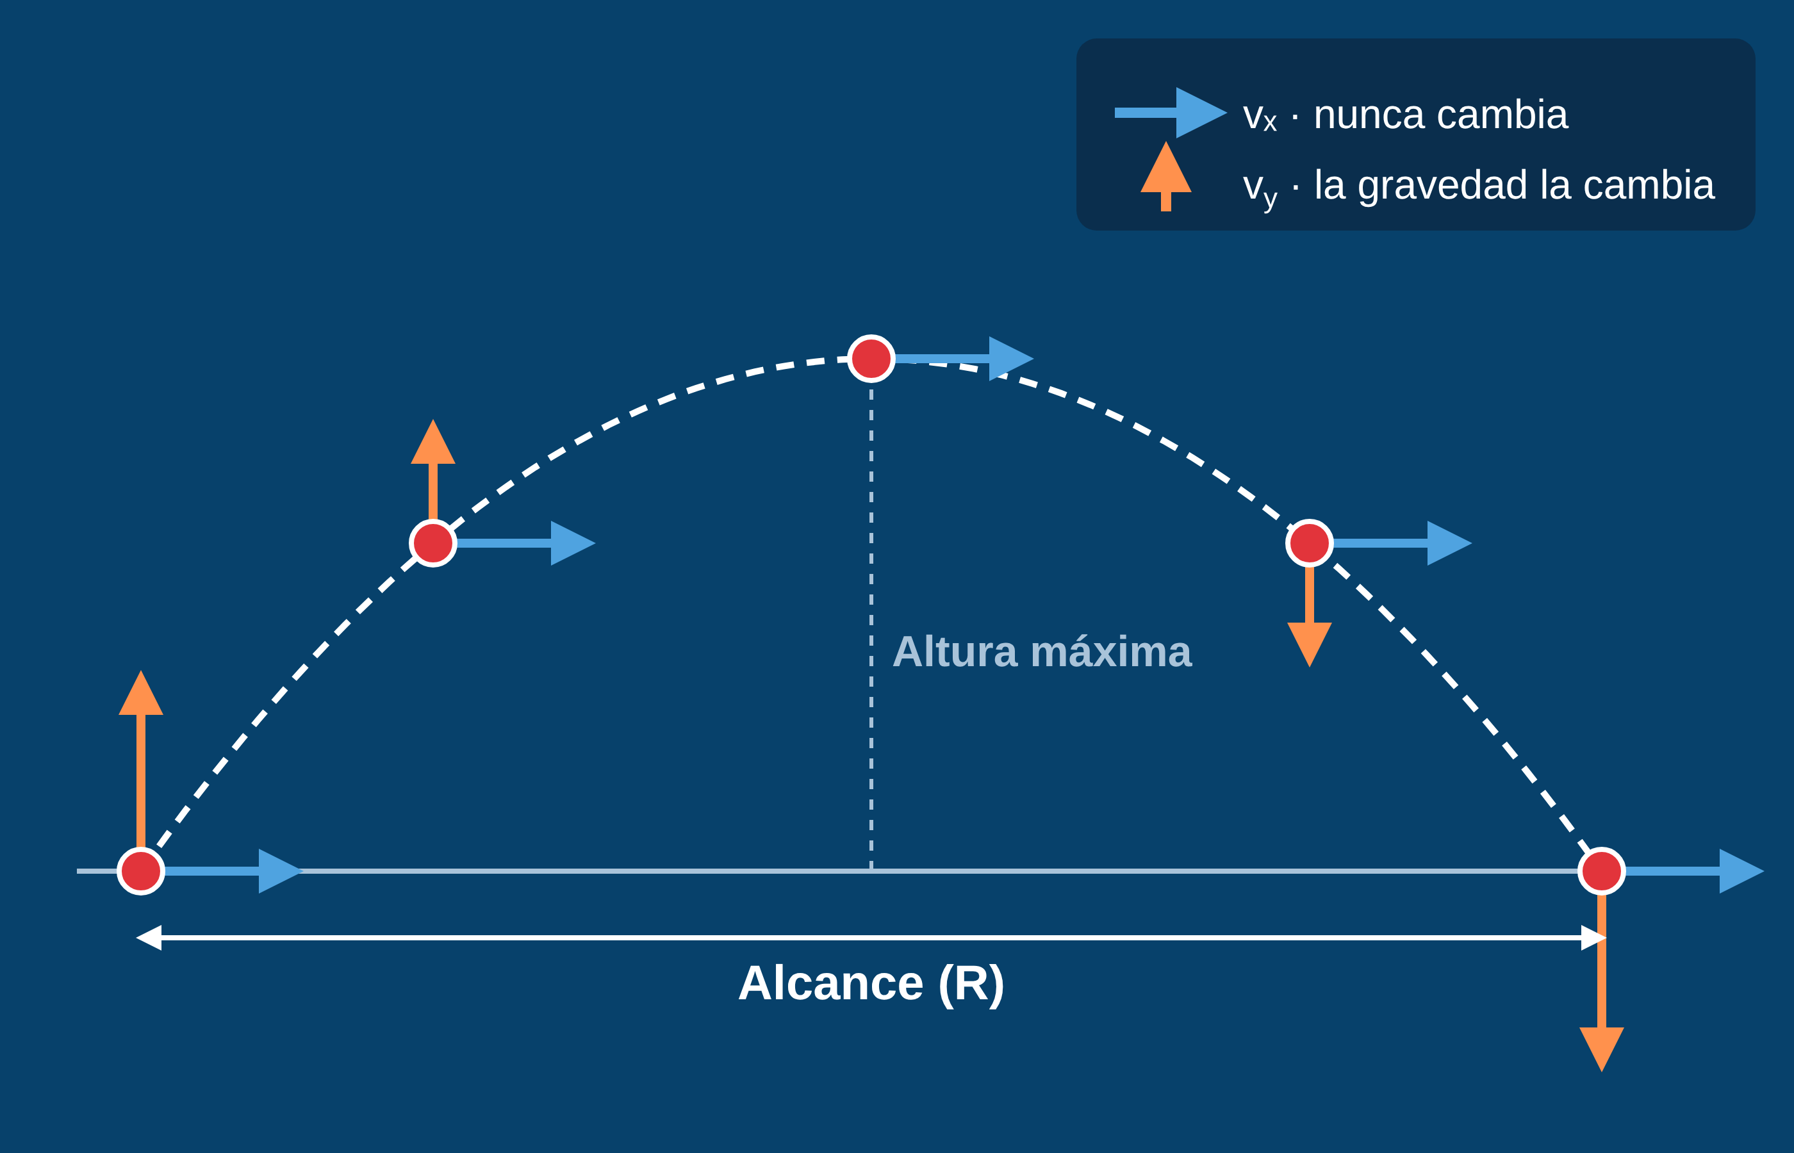

¿Qué es el movimiento en dos dimensiones?
Es cuando algo avanza y sube o baja al mismo tiempo, como una pelota lanzada.
Se estudia en dos partes que no se estorban:
Horizontal (x): va a velocidad constante.
Vertical (y): la gravedad la jala a 9.81 m/s².
Juntas dibujan una parábola: el tiro parabólico.

Slide 4

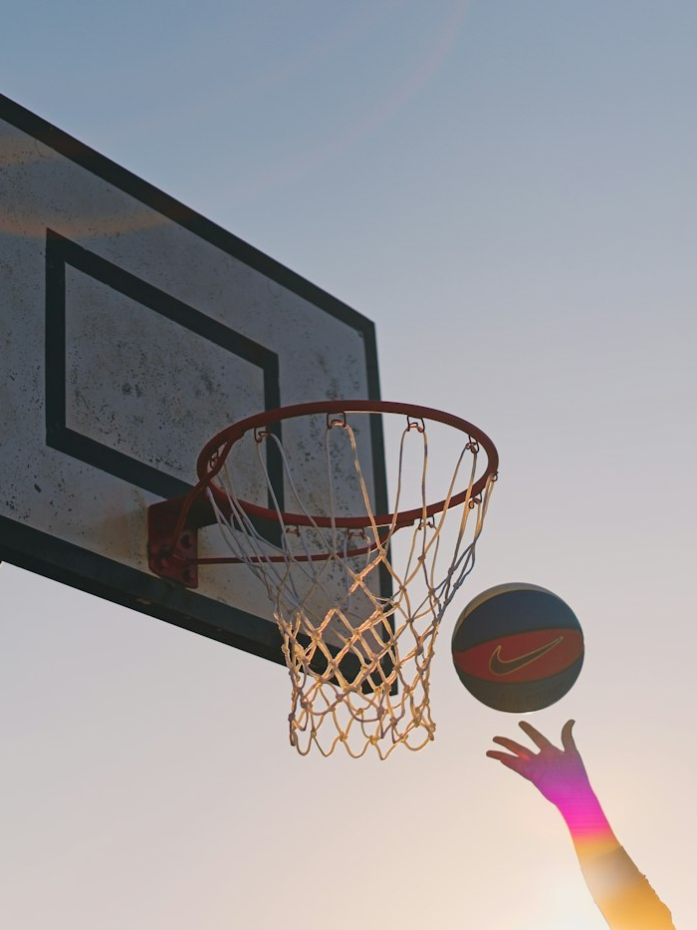

¿Por qué es importante?
Deportes
Un tiro de básquet, un pase largo o un despeje siguen una parábola: ángulo y fuerza deciden si entra.
Seguridad
Se calcula dónde cae el chorro de una manguera de bomberos o la ayuda que se suelta desde un avión.
Tecnología
Videojuegos como Angry Birds, robots que lanzan y simuladores usan estas mismas fórmulas.
Predecir
Nos deja saber dónde va a caer algo antes de lanzarlo, sin adivinar.

Slide 5
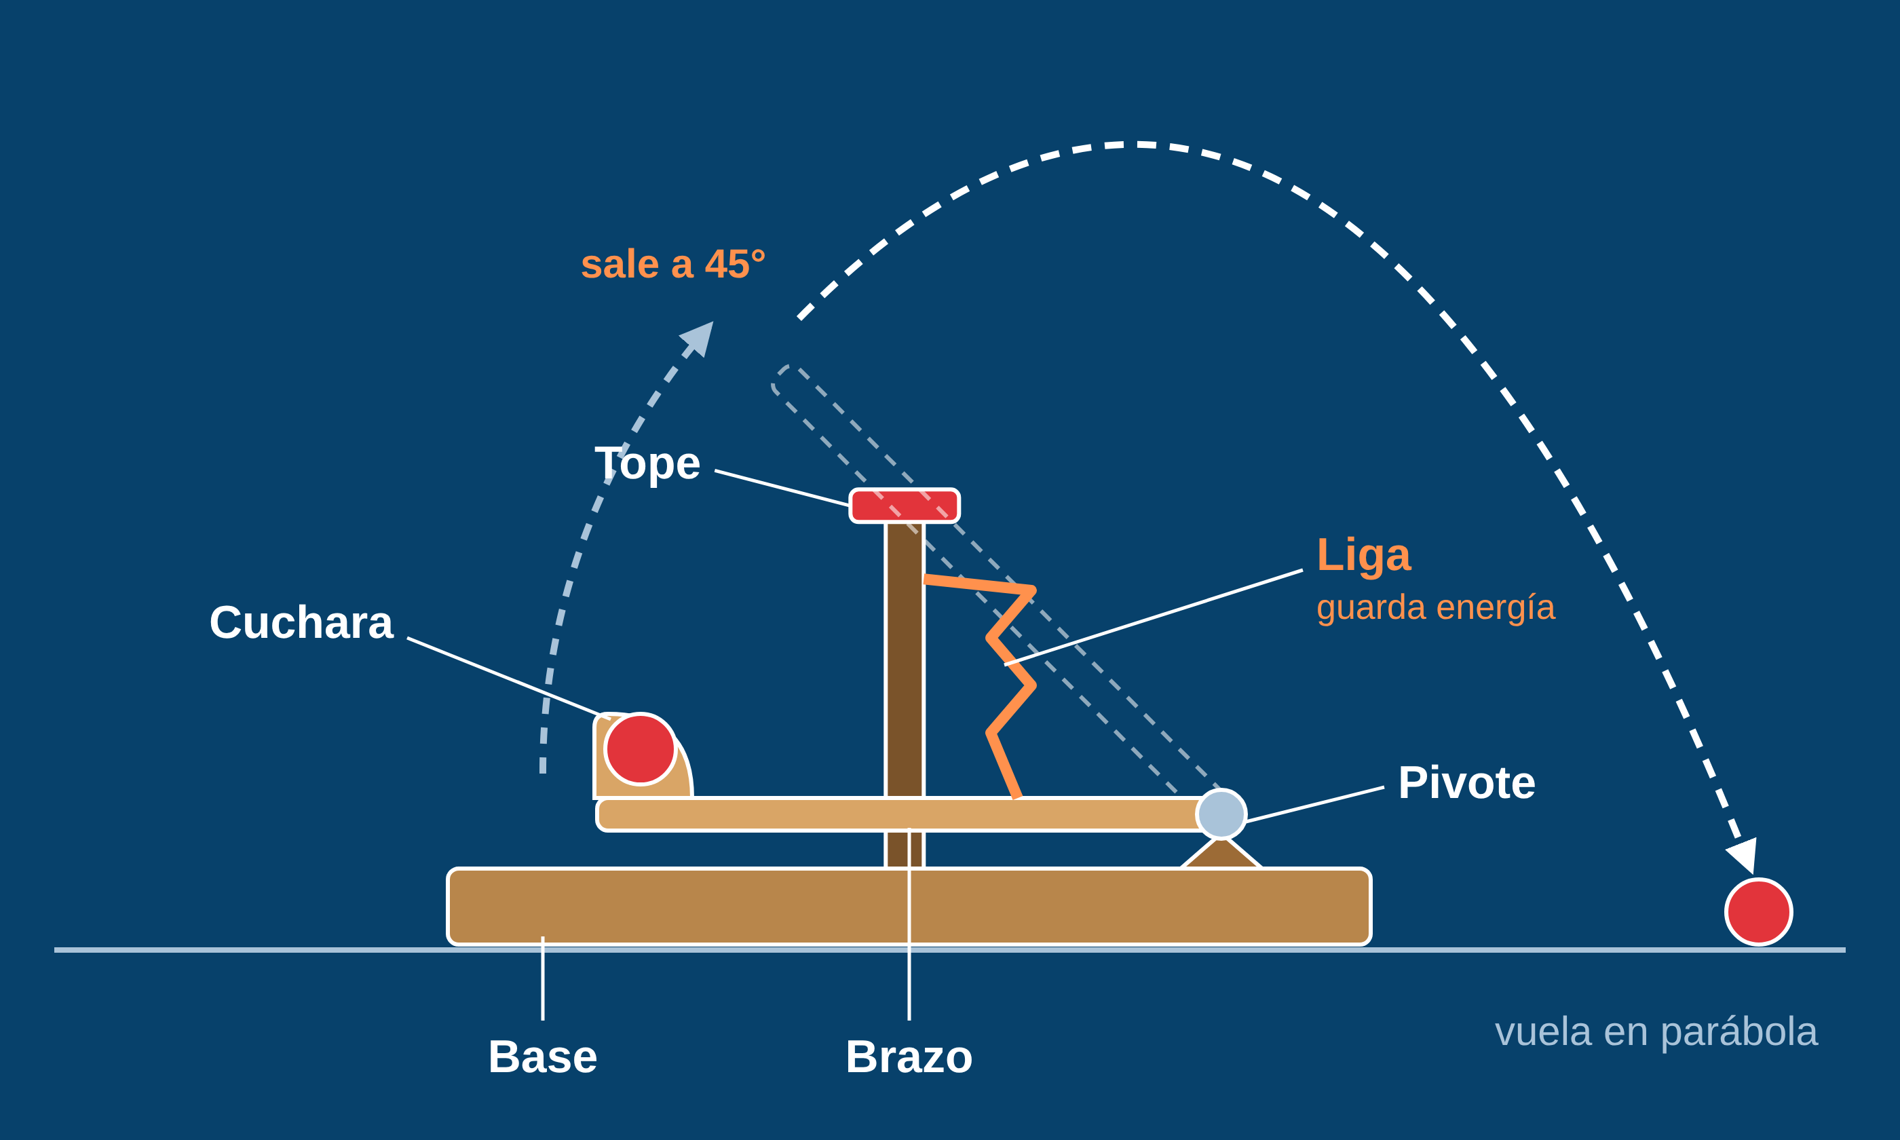
¿Cómo funciona una catapulta?
1 Cargar. Se jala el brazo; la liga se estira y guarda energía.
2 Soltar. La liga empuja el brazo, que gira sobre el pivote.
3 Lanzar. El tope frena el brazo y la bola sigue con velocidad v₀ y ángulo θ.
4 Volar. Desde ahí es tiro parabólico.
Energía elástica (la liga) → energía de movimiento (la bola)

Slide 6
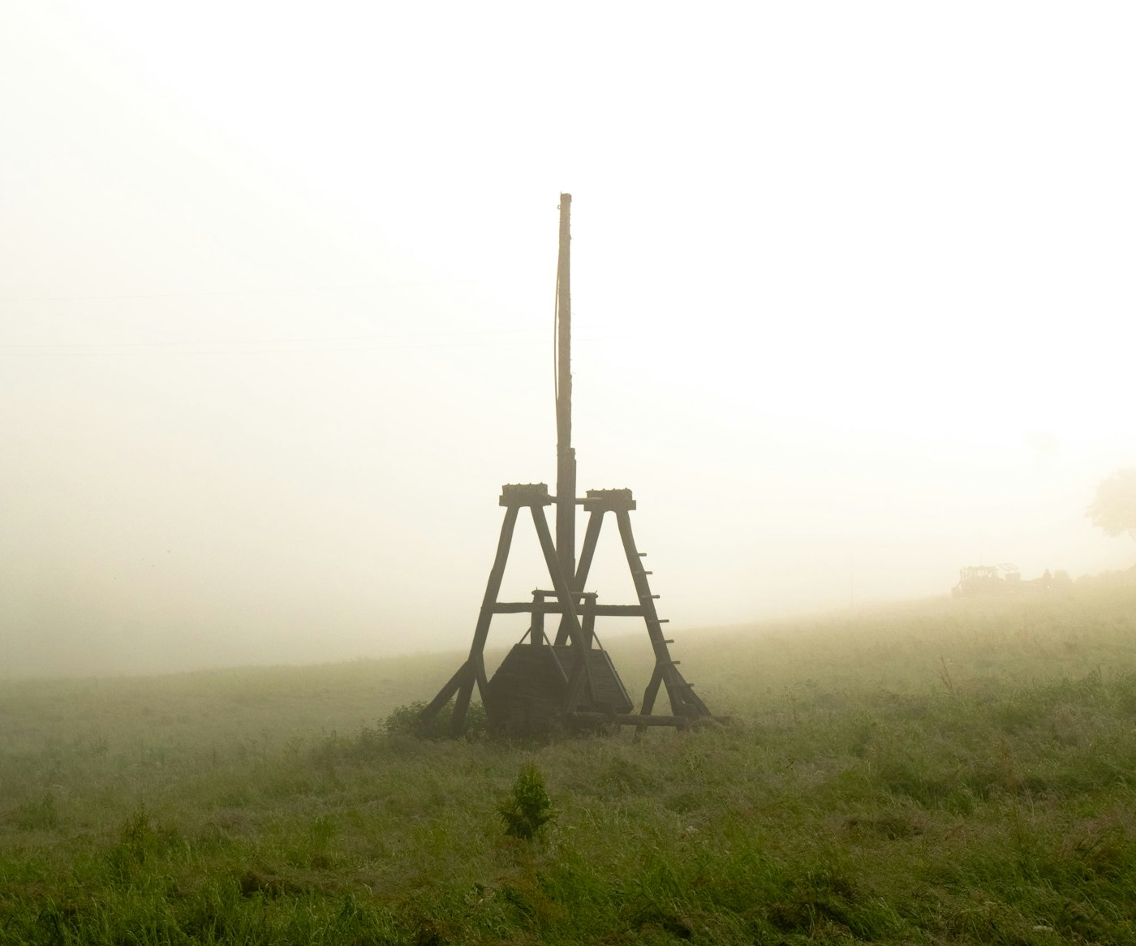
¿Con qué fin se inventaron?
Hacia el año 399 a.C. los ingenieros de Dionisio I, en Siracusa (Grecia antigua), hicieron las primeras catapultas.
Su fin era la guerra: en los asedios lanzaban piedras y flechas desde lejos y por encima de las murallas, fuera del alcance del enemigo.
Fueron mejorando: la balista (una ballesta gigante), el onagro romano (cuerdas torcidas) y el trebuchet medieval, que usa un contrapeso.
Hoy ya no son armas: sirven para enseñar física, en concursos escolares y en recreaciones históricas.
Réplica de un trebuchet

Slide 7
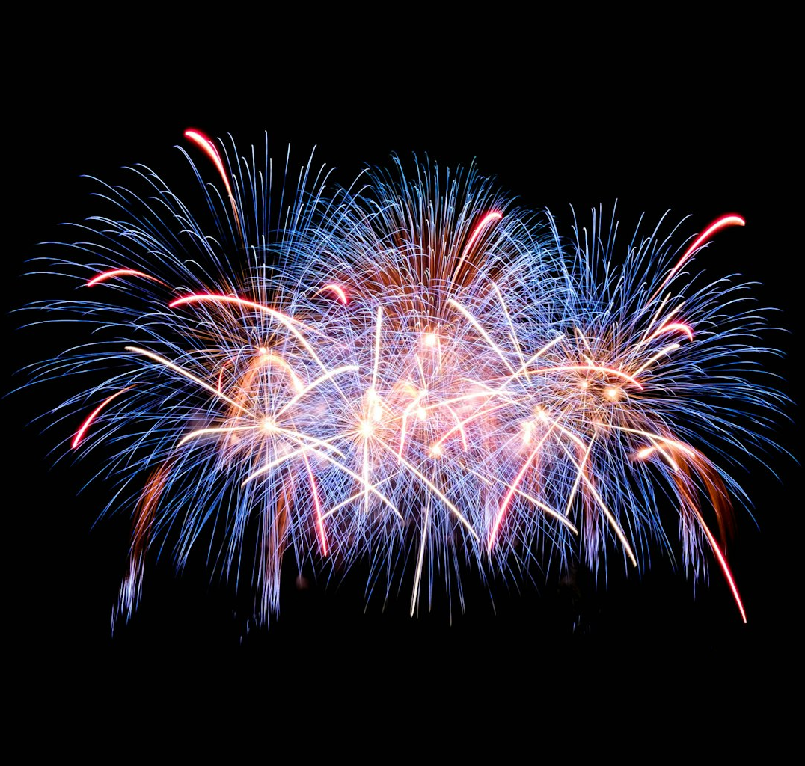
Artefactos que usan el movimiento en 2D
Trebuchet
Un contrapeso cae y hace girar el brazo que lanza.
Balista
Una ballesta gigante: la flecha vuela en parábola.
Cañón y mortero
La bala sale con un ángulo y dibuja una parábola.
Lanzapelotas
Las de tenis y béisbol ajustan ángulo y velocidad.
Aspersores y fuentes
El chorro de agua es una parábola: el ángulo decide hasta dónde moja.
Fuegos artificiales
Se lanzan con ángulo y tiempo calculados para estallar arriba.

Slide 8
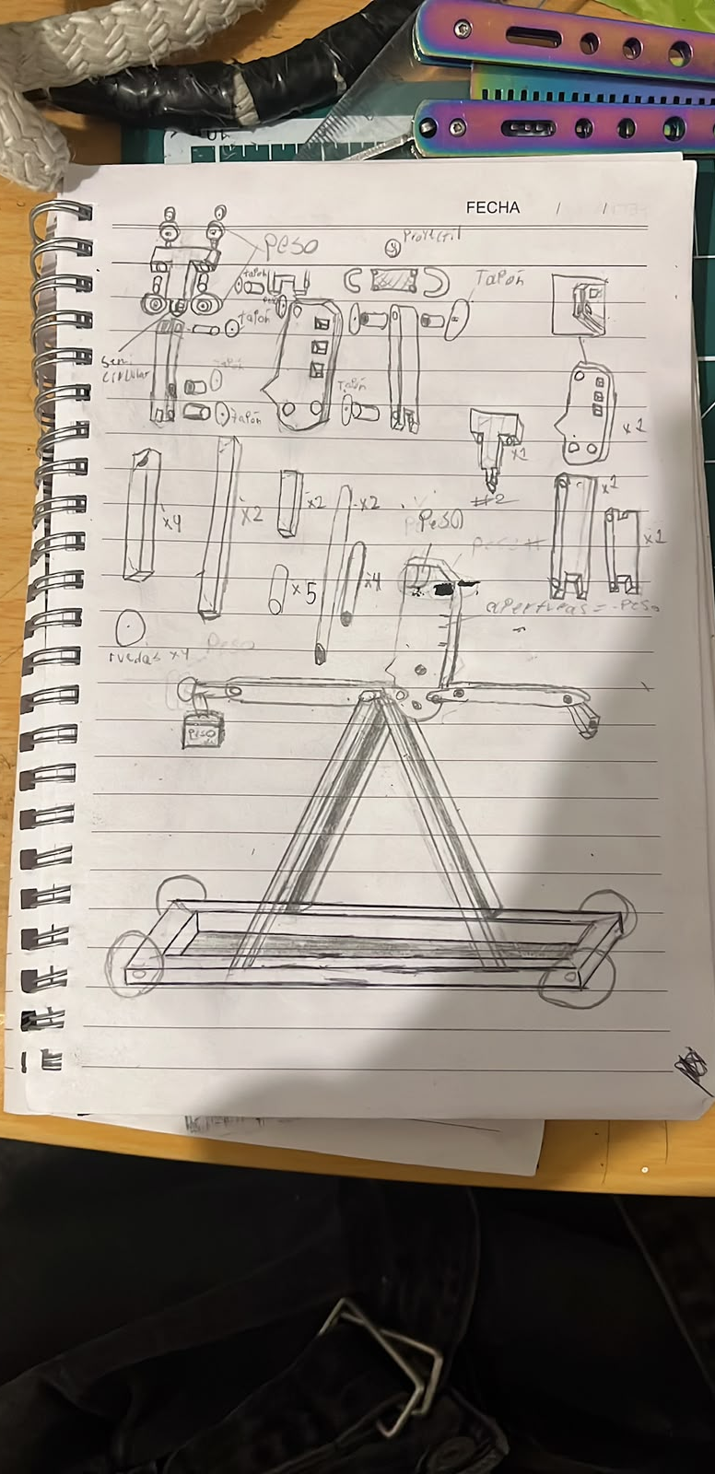
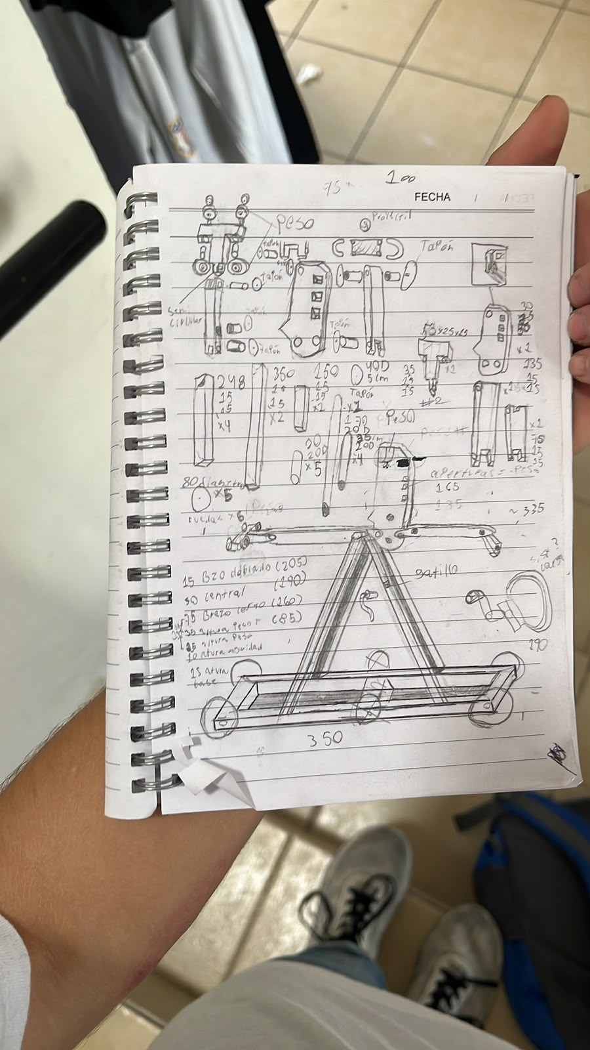
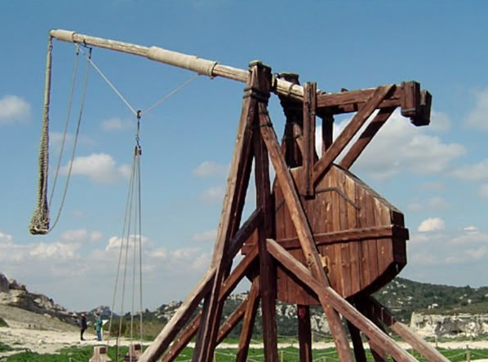
La nuestra: un fundíbulo (trebuchet)
En vez de liga usa un contrapeso: unas pesas que caen.
Al caer, el brazo corto baja y el brazo largo sube con fuerza y lanza el proyectil.
Un gatillo detiene el brazo hasta el disparo.
La estructura en A sostiene el eje donde gira el brazo.
Energía potencial del contrapeso (m·g·h) → energía de movimiento del proyectil
Referencia: un fundíbulo real (Wikipedia)
Nuestros planos, con cada pieza y sus medidas

Slide 9
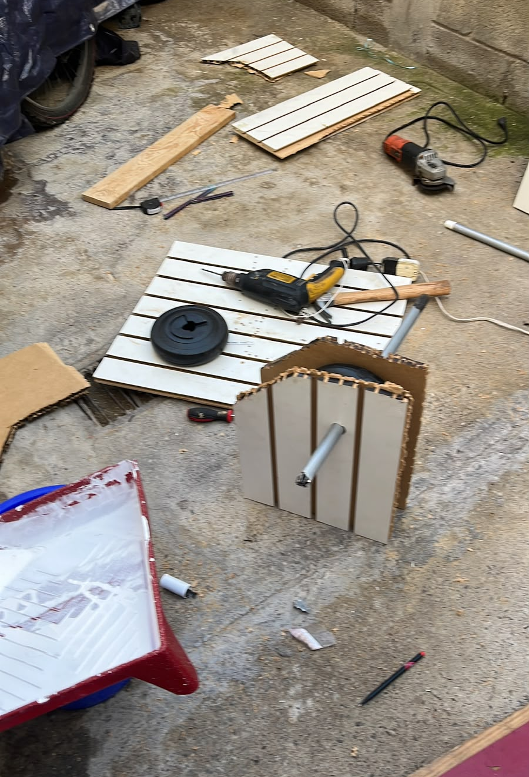
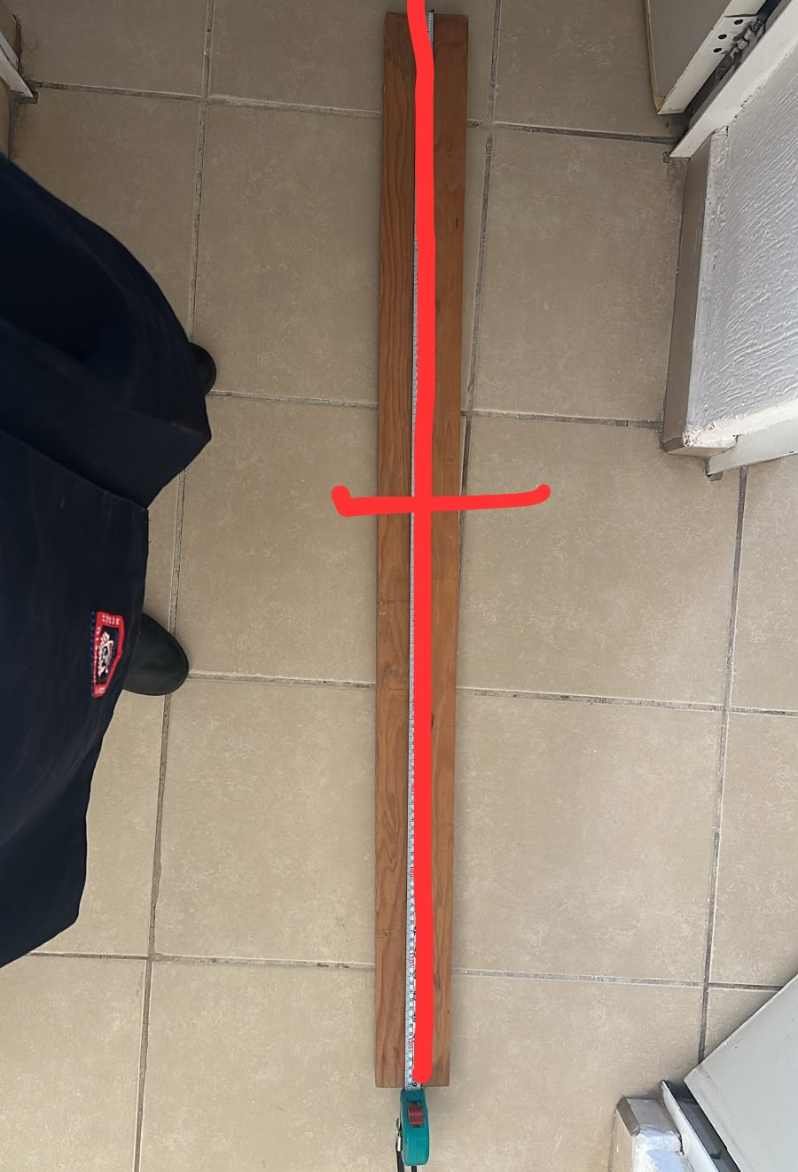

Bachillerato Rembrandt
Paso a paso (1 de 2)
1 · Planos y medidas
Dibujamos cada pieza con su medida.
2 · Piezas y pesas
Cortamos la melamina; las pesas son el contrapeso.
3 · Medir el brazo
Medimos y marcamos la tabla del brazo.

Slide 10
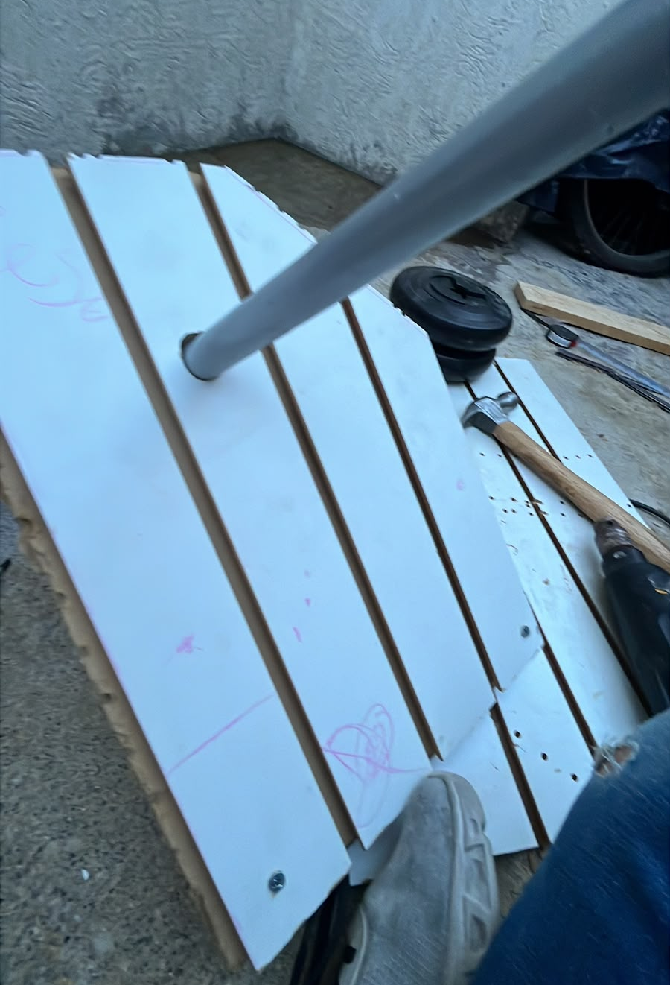
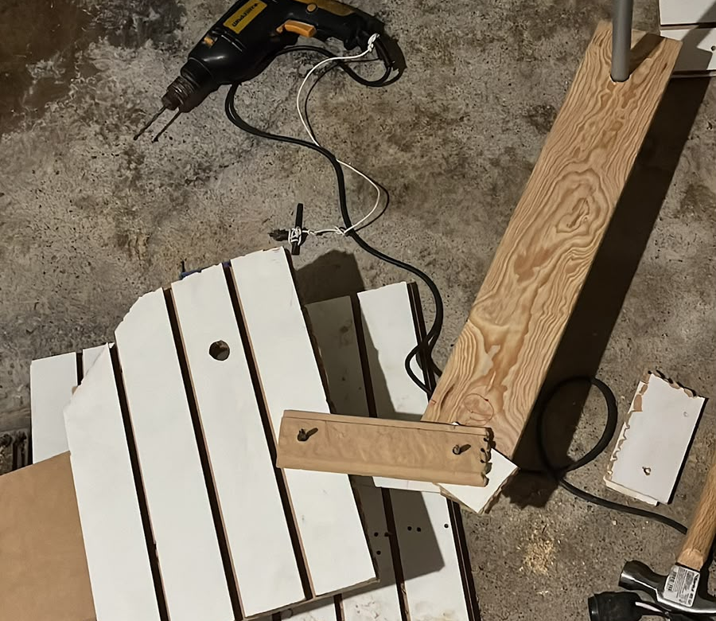
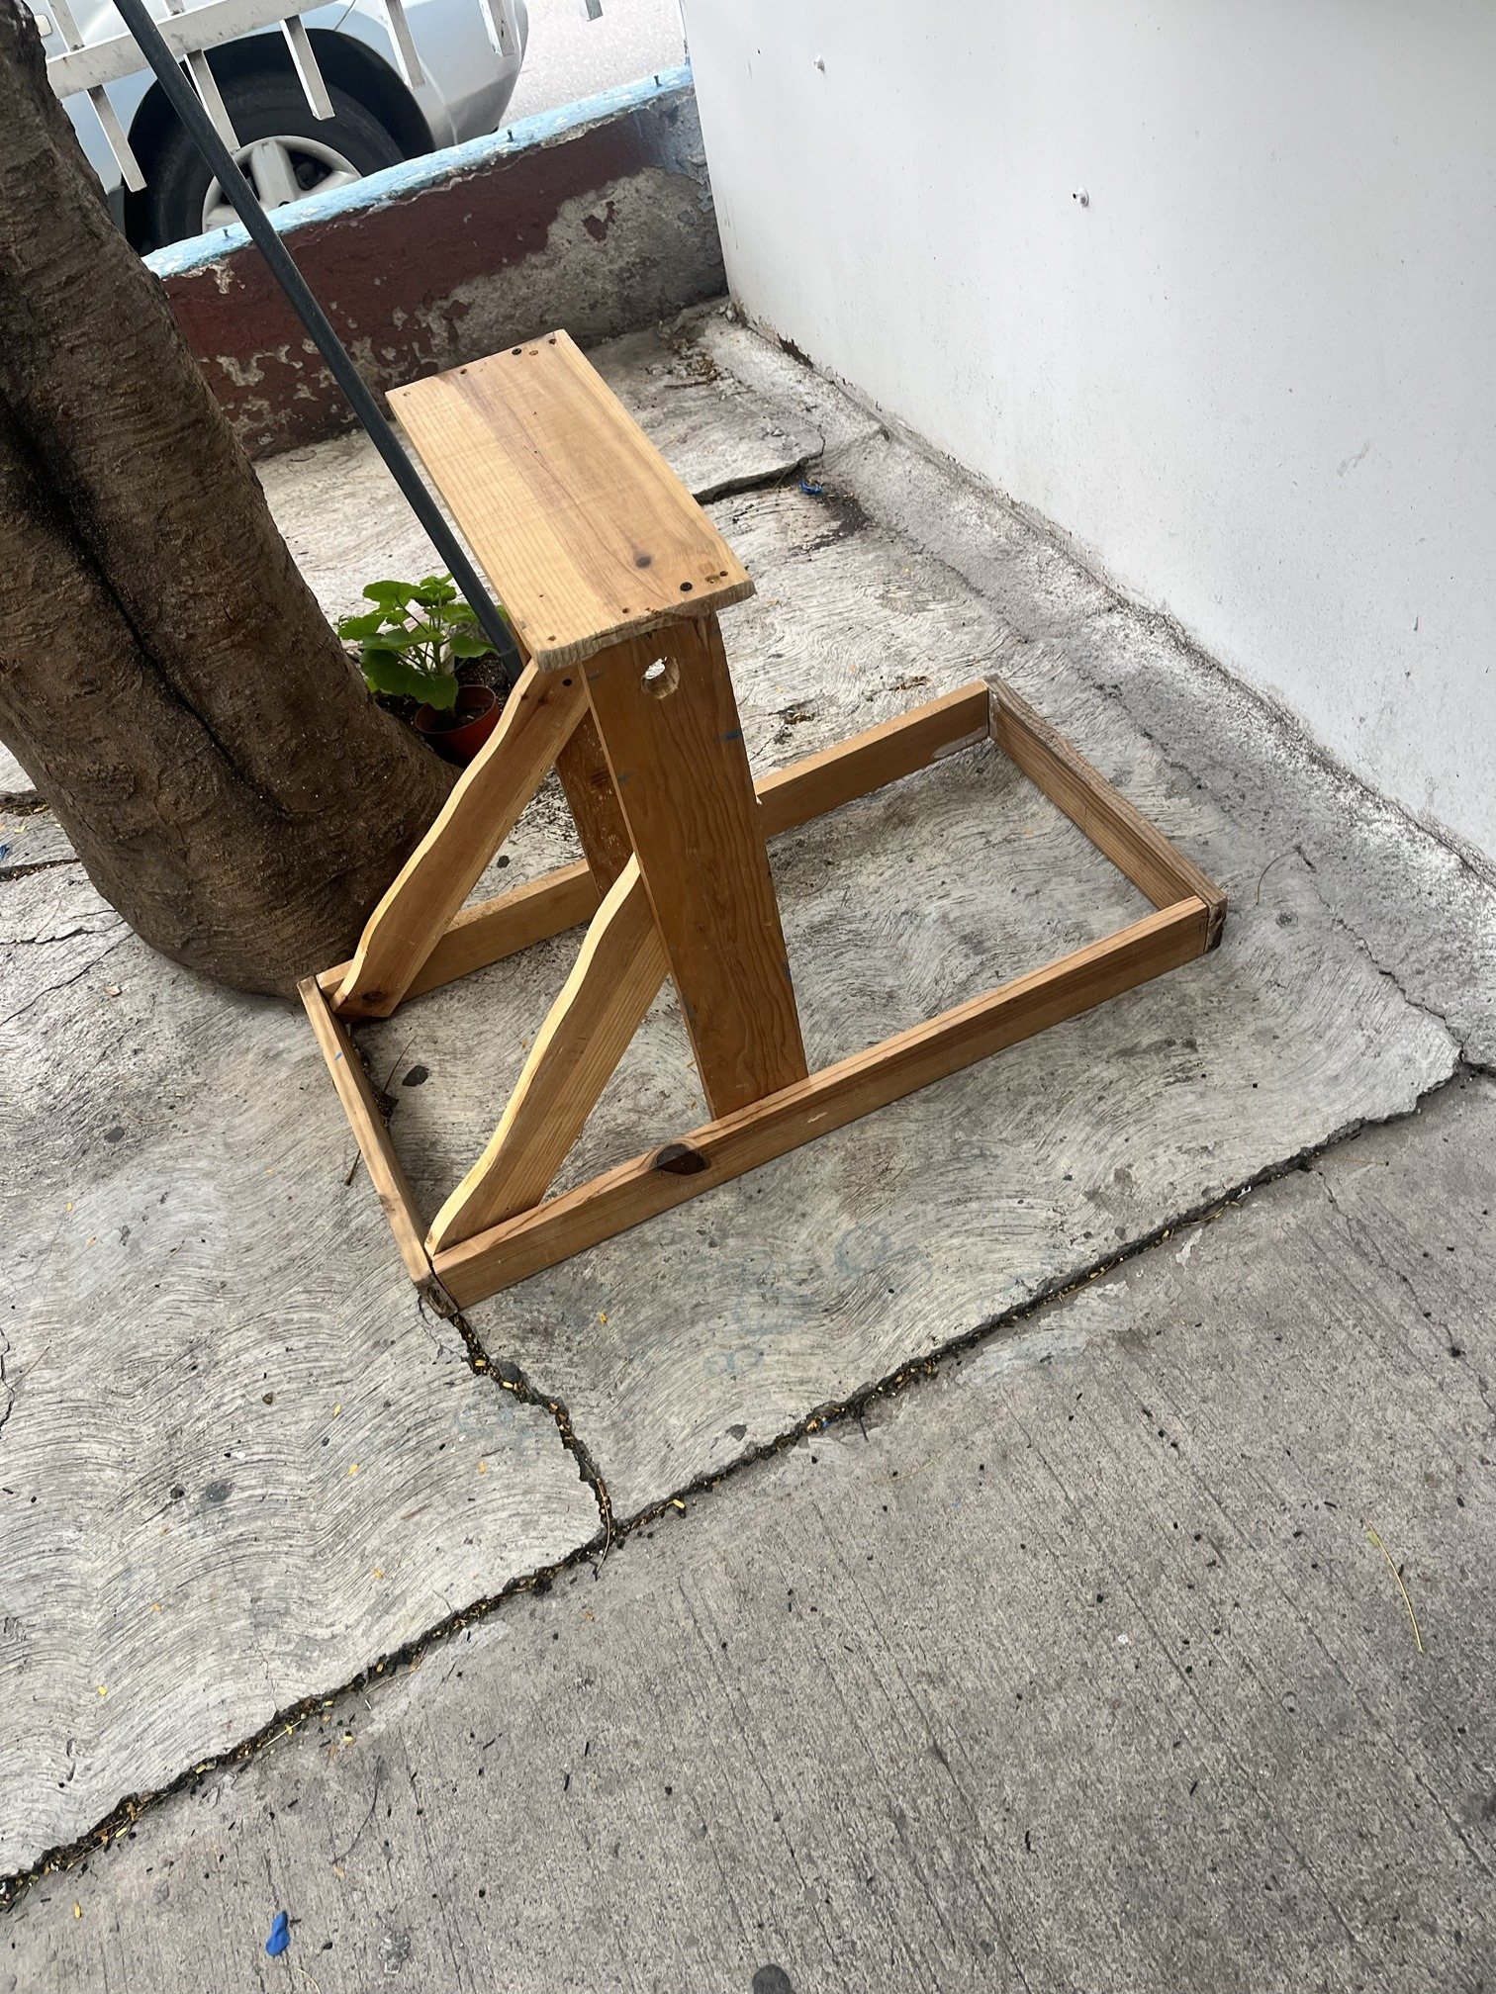
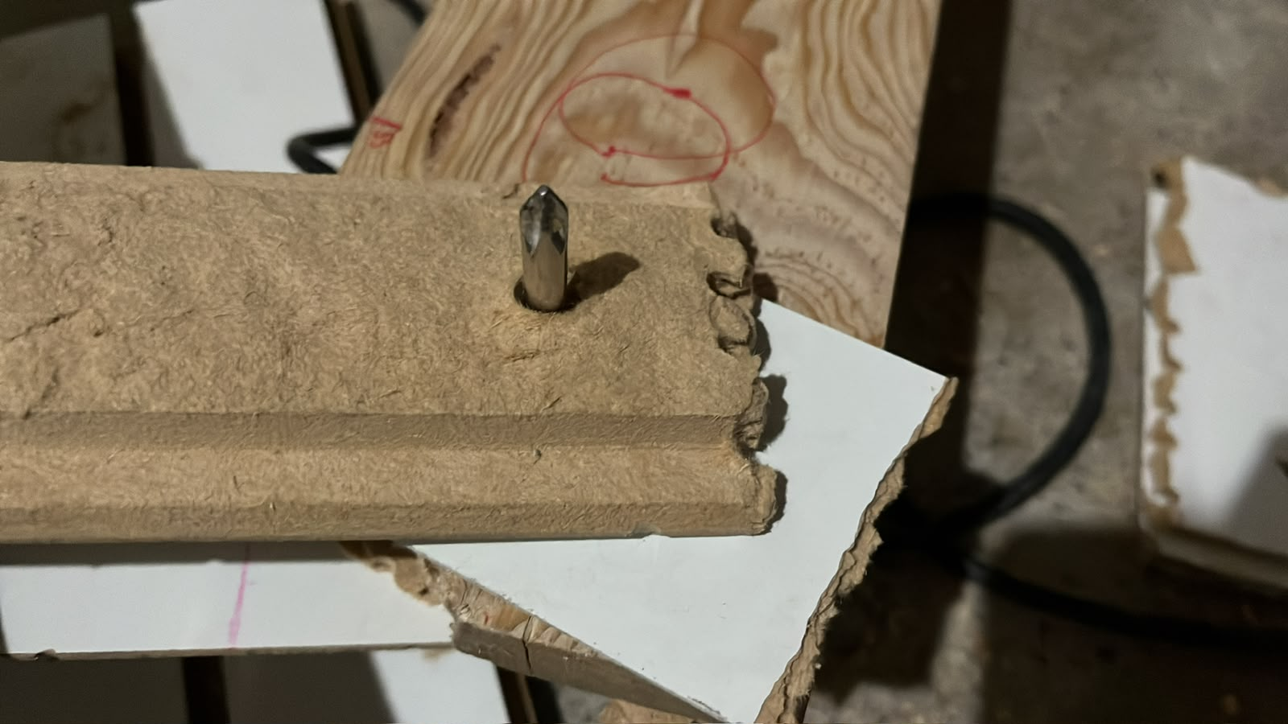
Bachillerato Rembrandt
Paso a paso (2 de 2)
4 · Perforar el eje
El hueco por donde pasa el tubo del eje.
5 · El pivote
El tubo en el poste y los pernos donde gira.
6 · La estructura
La base y las patas en A, ya armadas.

Slide 11
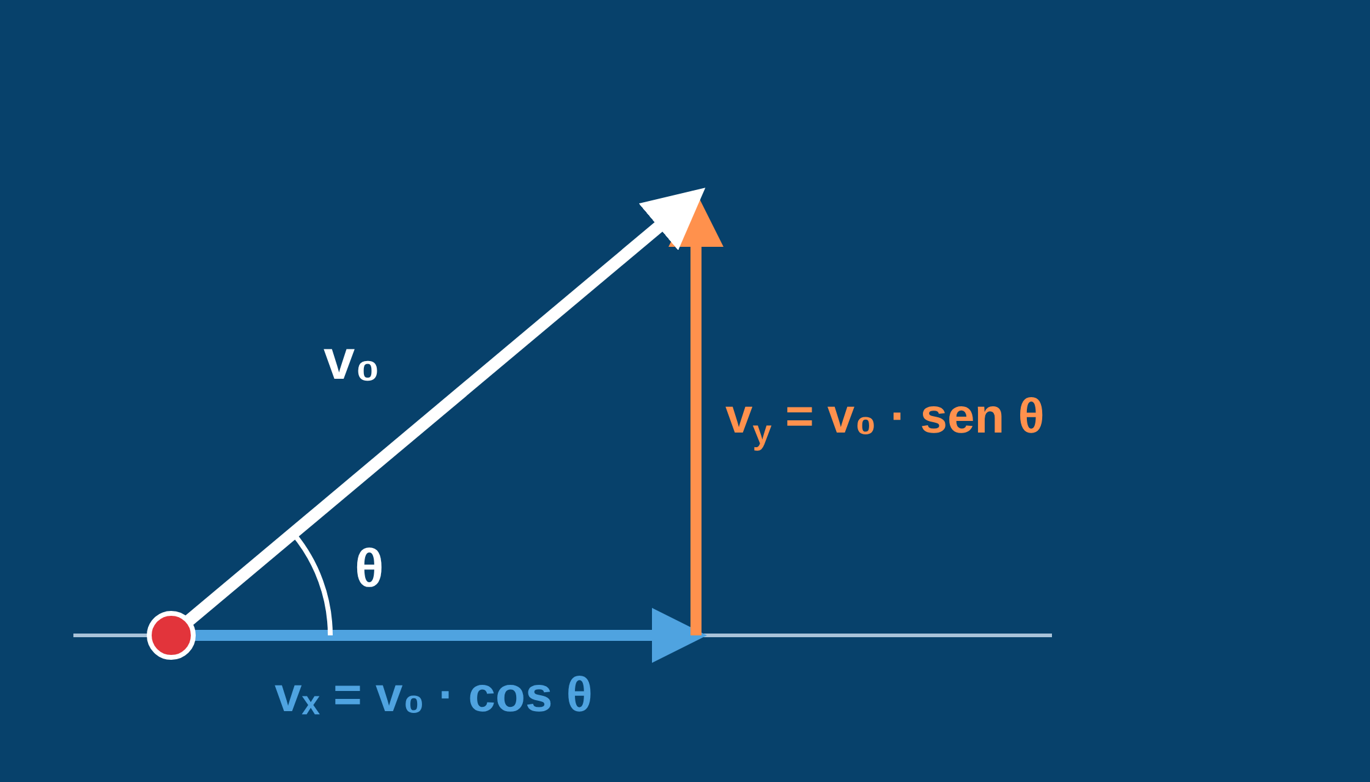
Las fórmulas: partir la velocidad en dos
La bola sale con velocidad v₀ y ángulo θ. Esa velocidad se parte en:
vₓ = v₀ · cos θ lo que avanza
vᵧ = v₀ · sen θ lo que sube
Cada parte se trabaja por separado.
¿Dónde está la bola en el tiempo t?
x = vₓ · t avanza parejo
y = vᵧ · t − ½ · g · t² la gravedad la regresa (g = 9.81 m/s²)

Slide 12
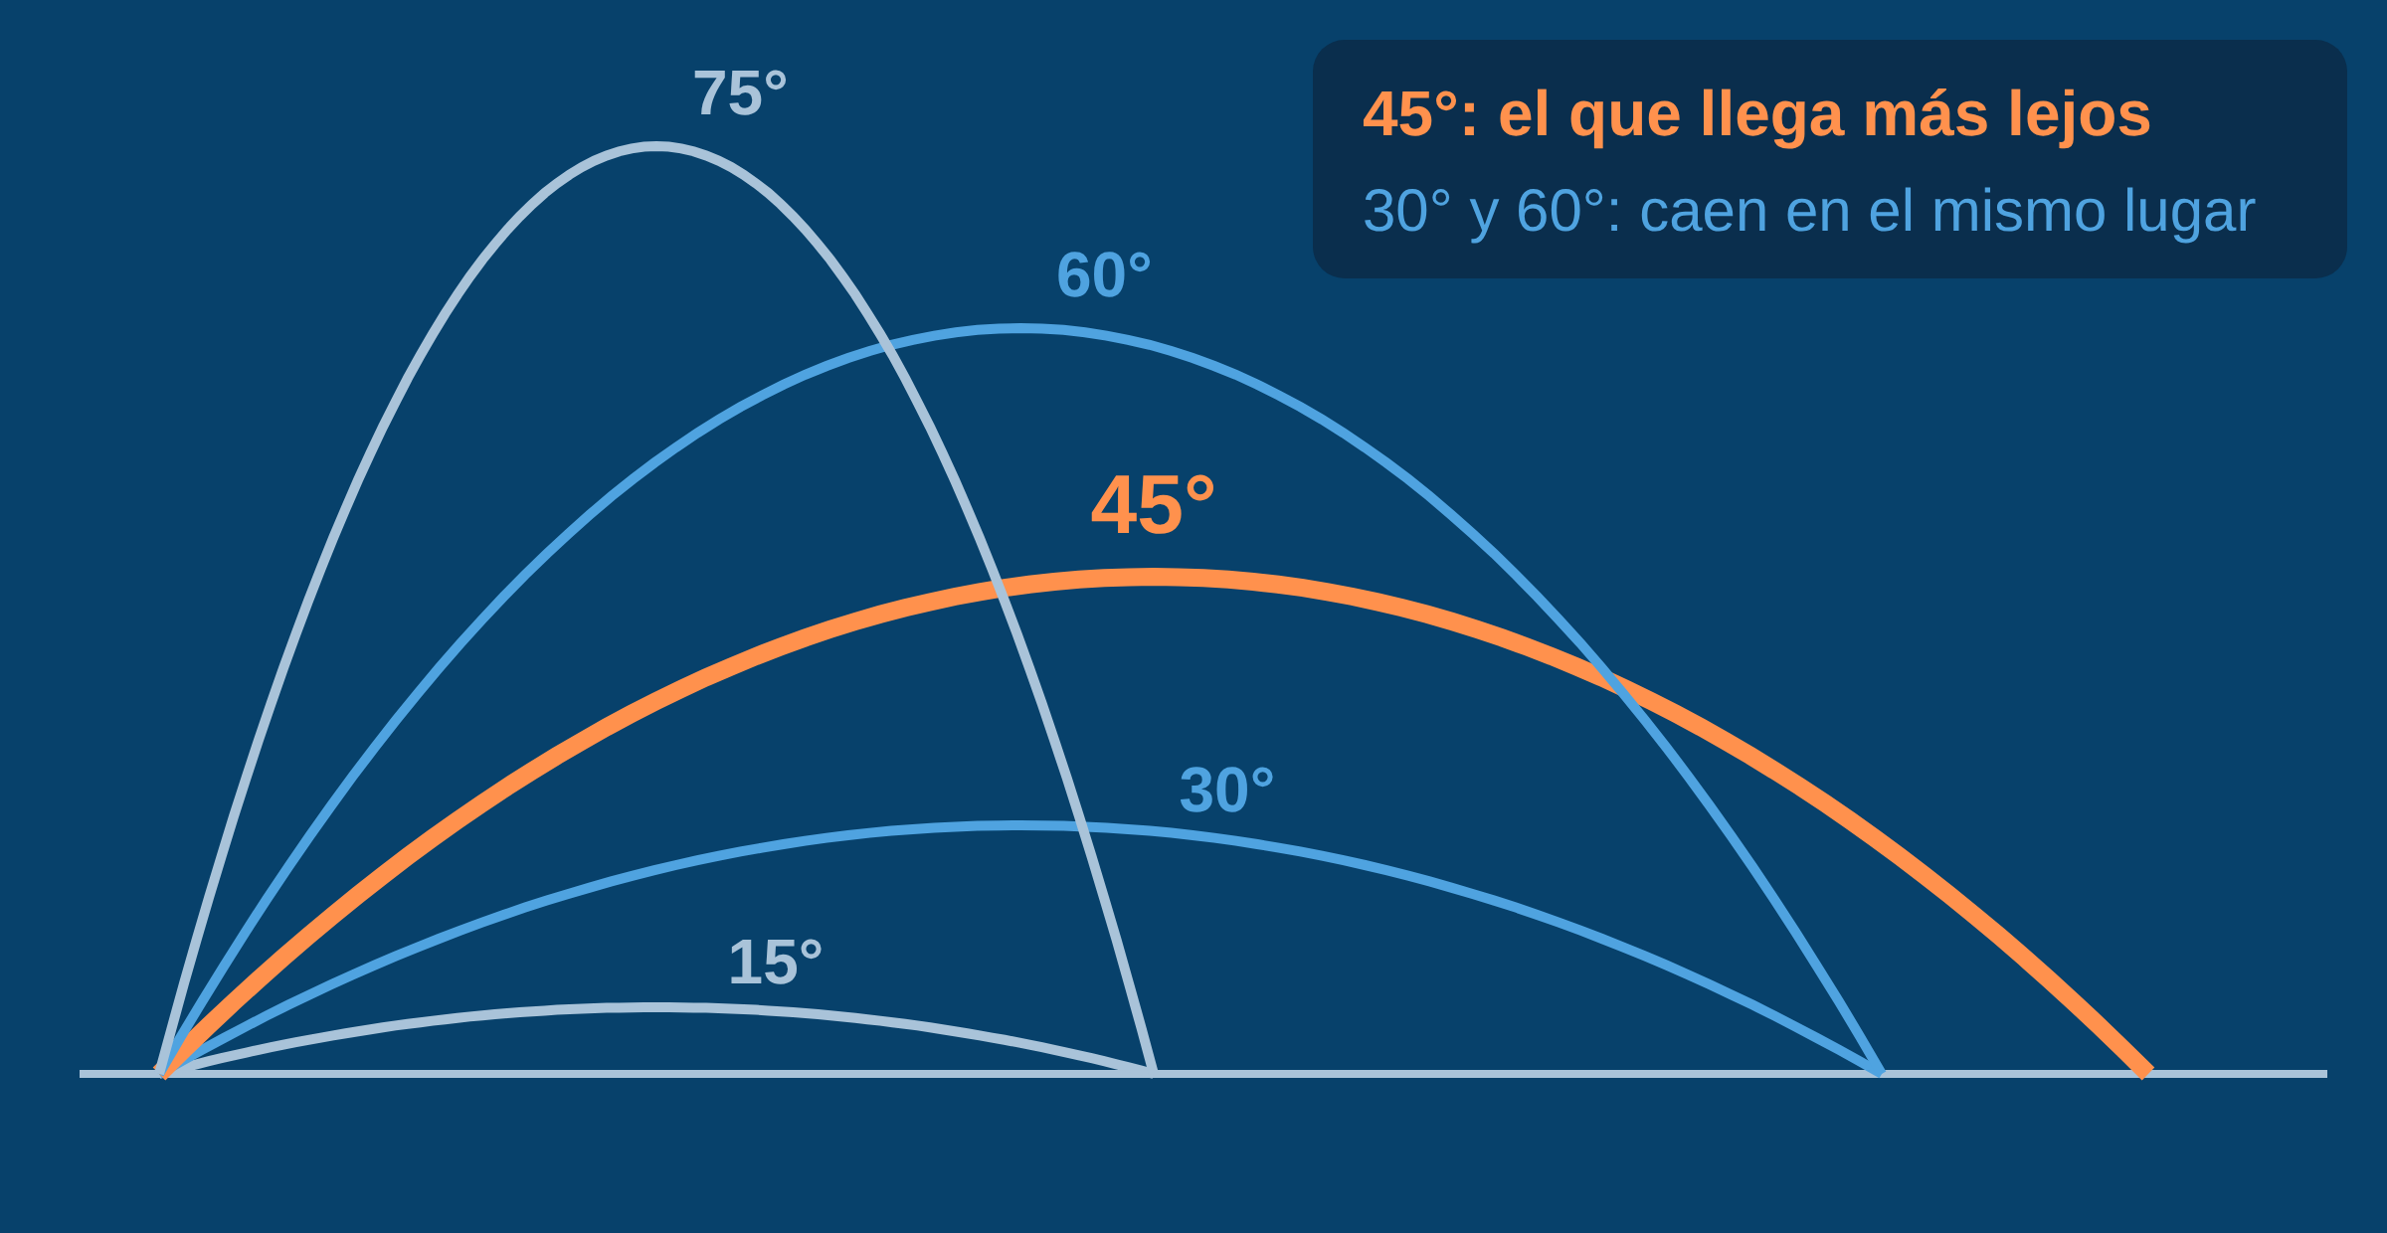
El alcance: hasta dónde llega
Tiempo de vuelo
t = 2 · v₀ · sen θ / g
cuánto dura en el aire
Altura máxima
H = (v₀ · sen θ)² / 2g
lo más alto que sube
sen(2θ) vale lo más (1) cuando θ = 45°.
Por eso 45° es el ángulo que llega más lejos.
Alcance
R = v₀² · sen(2θ) / g
hasta dónde llega

Slide 13
Cómo calculamos el alcance de la nuestra
1 Ángulo θ. Es la dirección con la que sale el proyectil. Se mide en el video del tiro, en cámara lenta, con un transportador sobre la pantalla.
2 Tiempo de vuelo t. Se graba el tiro en cámara lenta y se cuenta del disparo al golpe en el piso.
3 Velocidad de salida. v₀ = g · t / (2 · sen θ)
4 Alcance. R = v₀² · sen(2θ) / g
5 Comprobar. Se mide con cinta métrica dónde cayó y se compara con R.
Ejemplo con números de prueba
θ = 45° · t = 0.60 s
v₀ = 9.81 × 0.60 / (2 × 0.707) = 4.16 m/s
R = 4.16² × sen 90° / 9.81 = 1.77 m
Supone que sale y cae a la misma altura, sin contar el aire.

Slide 14


Conclusión
El movimiento en dos dimensiones se entiende partiéndolo en dos: lo horizontal va parejo y lo vertical lo cambia la gravedad.
Una catapulta convierte energía guardada (una liga o, en la nuestra, un contrapeso) en un tiro parabólico.
Con el ángulo y el tiempo de vuelo podemos calcular el alcance antes de lanzar.
¡Gracias!

